Slide 1

SOCIALIZACIÓN METODOLÓGICA
PLAN NACIONAL DE PERFECCIONAMIENTO, CAPACITACIÓN Y FORMACIÓN 2015

Slide 2

CONTENIDO
1. Objetivos
2. Metodología
3. Marco Institucional y Políticas Públicas
4. Beneficiarios
5. Capacitación por áreas SETEC

Slide 3
1. OBJETIVOS

Slide 4
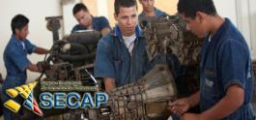

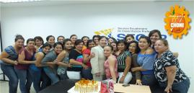
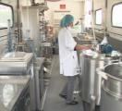
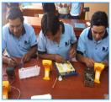

OBJETIVO GENERAL
Generar conocimientos, habilidades, destrezas y actitudes tanto en las personas que se desenvuelven en los sectores productivo y público, así como en los Grupos de Atención Prioritaria y en los Actores de la Economía Popular y Solidaria, a través de capacitación y formación profesional con enfoque de competencias laborales hacia la transformación productiva.

Slide 5
OBJETIVOS ESPECÍFICOS
1
Identificar la demanda de capacitación y formación.
2
Implementar acciones estratégicas para mejorar las técnicas de aprendizaje en la Administración Pública.
3
Enfoque de competencias laborales articuladas con programas y proyectos.
4
Evaluar la calidad y efecto de los procesos de capacitación y formación.

Slide 6
OBJETIVOS ESTRATÉGICOS
Posicionar al SECAP como la primera operadora de perfeccionamiento y capacitación para el servicio público
A través de cursos de media y larga duración
Propiciar la innovación en los procesos institucionales
Para generar procesos de cambio en el talento humano a través de nuevas competencias
Alinear la oferta académica SECAP con los requerimientos institucionales
Plan Nacional para el Buen Vivir
Para generar competencias en los servidores/as y trabajadores/as públicos
Generar alianzas estratégicas interinstitucionales e internacionales
Transformación de la Matriz Productiva
Para promover el desarrollo institucional en distintas áreas

Slide 7
2. METODOLOGÍA

Slide 8
¿CÓMO SE ELABORA EL PNC?
Plan Nacional de Capacitación
Normativa Gubernamental e Institucional
Oferta formativa
SECAP a nivel zonal
Contextualización sistema laboral, social y productivo
Áreas y especialidades académicas SETEC y sectores priorizados en la Agenda para la Transformación Productiva
Apoyo Dirección de Comunicación Social
Esquematización y diagramación del documento
Información de Fuente Primaria y Secundaria

Slide 9
PASOS PARA ELABORAR PNC
PASOS
INVOLUCRADOS
Actualización de información estadística.
Recopilación de información primaria y secundaria.
ESTADO
Coordinación General de Aprendizaje Para el Trabajo.
Coordinación General de Gestión del Conocimiento Para el Servicio Público.
Dirección de Planificación.
Dirección Financiera.
Revisión de informe estadístico.
Análisis de los grupos de atención prioritaria.

Slide 10
3. MARCO INSTITUCIONAL Y POLÍTICAS PÚBLICAS

Slide 11
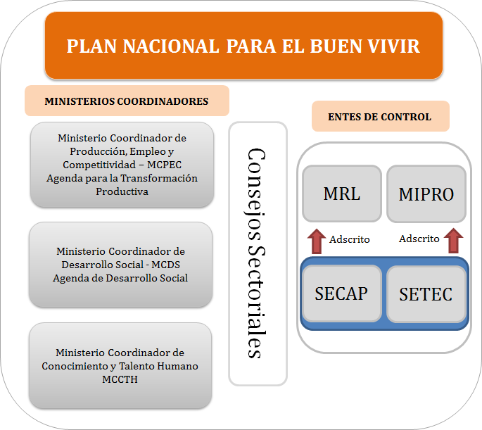
MARCO INSTITUCIONAL
MARCO NORMATIVO
AGENDA DE TRANSFORMACIÓN PRODUCTIVA 2010 - 2013
PLAN NACIONAL DEL BUEN VIVIR 2013 - 2017
AGENDA DE DESARROLLO SOCIAL 2012 -2013
LEY ORGANICA DEL SERVICIO PÚBLICO 2010
ESTRUCTURA DE CAPACITACIÓN Y FORMACIÓN

Slide 12
4. BENEFICIARIOS

Slide 13
BENEFICIARIOS
SECTOR PRODUCTIVO
Pequeña empresa
Micro empresa
Mediana empresa
Grande empresa
Personas naturales o jurídicas
SECTOR SOCIAL – GRUPOS DE ATENCIÓN PRIORITARIA - MCDS
Una condición de vulnerabilidad
Doble condición de vulnerabilidad
Actores de la Economía Popular y Solidaria - EPS
SECTOR PÚBLICO
Servidores Públicos
Trabajadores Públicos

Slide 14
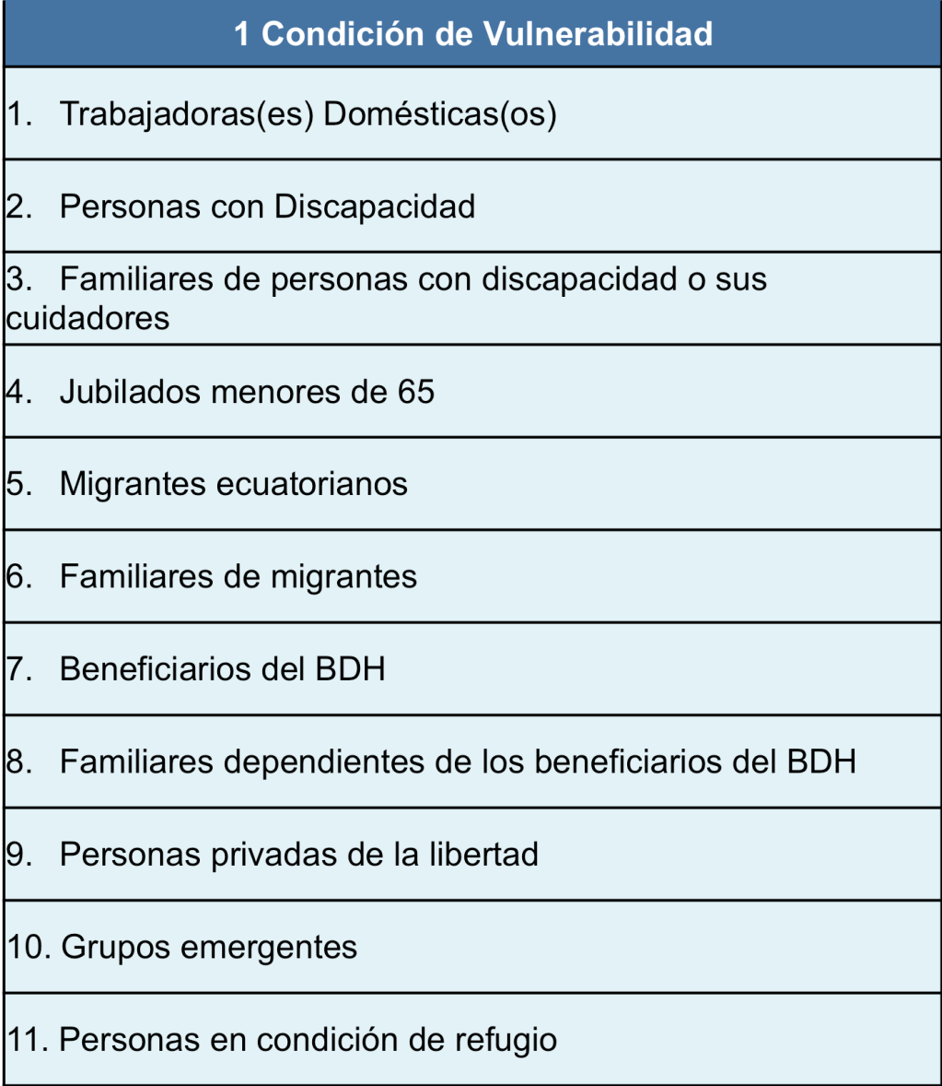
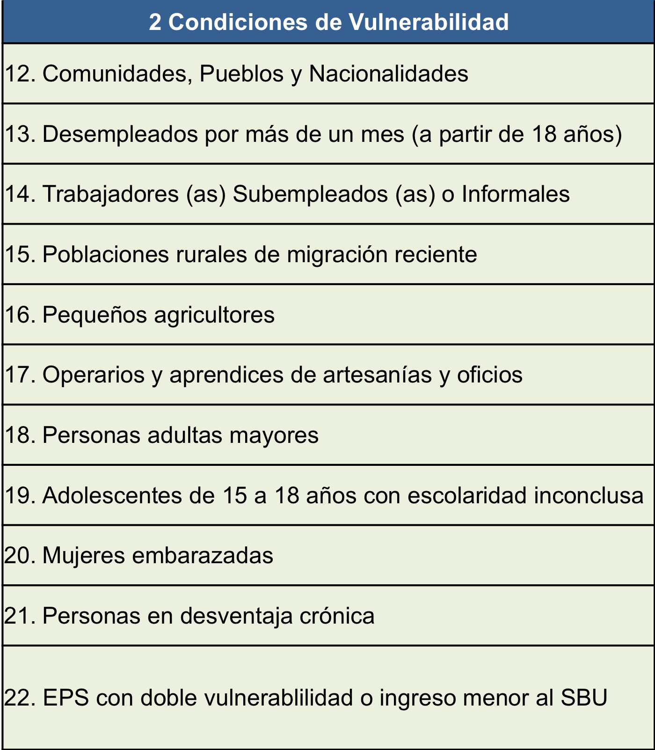
SECTOR SOCIAL

Slide 15
5. CAPACITACIÓN POR ÁREA SETEC

Slide 16
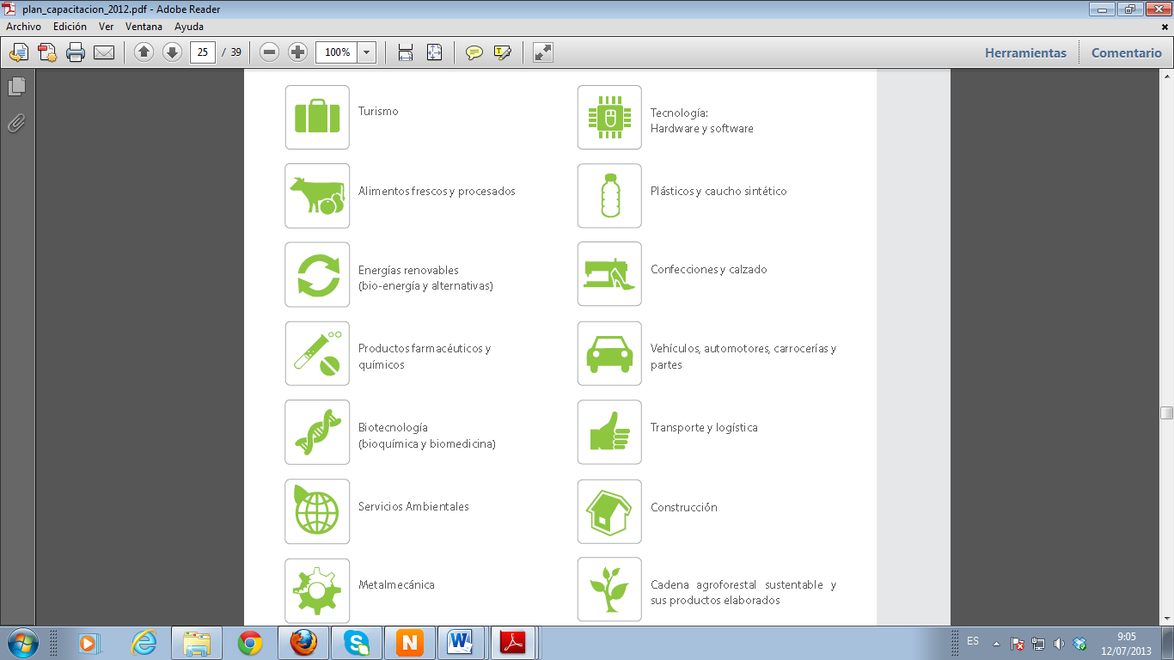
ZONA 1
IMBABURA, CARCHI, ESMERALDAS Y SUCUMBÍOS
Agricultura
Agropecuaria y Agroindustria
Especies acuáticas y Pesca
Zootecnia
Electricidad y Electrónica
Mecánica Industrial y Minería
Forestal
Ecología y Ambiente
Construcción e infraestructura
Procesos Industriales

Slide 17

ZONA 1
IMBABURA, CARCHI, ESMERALDAS Y SUCUMBÍOS
Tecnologías de la Información y Comunicación
Administración y Legislación
Educación y Capacitación
Finanzas, Comercio y Ventas
Servicios Socioculturales y a la Comunidad
Alimentación, Gastronomía y Turismo
Artes y Artesanías
Mecánica Automotriz

Slide 18
ZONA 2 Y 9
NAPO, ORELLANA Y PICHINCHA (D.M. QUITO)
Agricultura
Agropecuaria y Agroindustria
Especies acuáticas y Pesca
Zootecnia
Construcción e infraestructura
Forestal
Ecología y Ambiente
Electricidad y Electrónica
Mecánica Industrial y Minería
Procesos Industriales

Slide 19
ZONA 2 Y 9
NAPO, ORELLANA Y PICHINCHA (D.M. QUITO)
Tecnologías de la Información y Comunicación
Comunicación y Artes Gráficas
Administración y Legislación
Educación y Capacitación
Finanzas, Comercio y Ventas
Servicios Socioculturales y a la Comunidad
Transporte y Logística
Alimentación, Gastronomía y Turismo
Artes y Artesanías
Mecánica Automotriz

Slide 20
ZONA 3
COTOPAXI, TUNGURAHUA, CHIMBORAZO Y PASTAZA
Agricultura
Agropecuaria y Agroindustria
Especies acuáticas y Pesca
Zootecnia
Construcción e infraestructura
Forestal
Ecología y Ambiente
Electricidad y Electrónica
Mecánica Industrial y Minería
Procesos Industriales

Slide 21
ZONA 3
COTOPAXI, TUNGURAHUA, CHIMBORAZO Y PASTAZA
Tecnologías de la Información y Comunicación
Administración y Legislación
Educación y Capacitación
Finanzas, Comercio y Ventas
Servicios Socioculturales y a la Comunidad
Alimentación, Gastronomía y Turismo
Artes y Artesanías
Mecánica Automotriz

Slide 22
ZONA 4
MANABÍ Y SANTO DOMINGO DE LOS TSÁCHILAS
Agricultura
Agropecuaria y Agroindustria
Especies acuáticas y Pesca
Zootecnia
Forestal
Ecología y Ambiente
Derivados de sustancias químicas y farmacéuticas
Procesos Industriales
Electricidad y Electrónica
Mecánica Industrial y Minería
Plásticos y Caucho Sintético

Slide 23
ZONA 4
MANABÍ Y SANTO DOMINGO DE LOS TSÁCHILAS
Tecnologías de la Información y Comunicación
Administración y Legislación
Educación y Capacitación
Finanzas, Comercio y Ventas
Servicios Socioculturales y a la Comunidad
Transporte y Logística
Alimentación, Gastronomía y Turismo
Artes y Artesanías
Mecánica Automotriz

Slide 24
ZONA 5 Y 8
BOLÍVAR, GUAYAS (GUAYAQUIL, DURÁN), LOS RÍOS Y SANTA ELENA
Agricultura
Agropecuaria y Agroindustria
Especies acuáticas y Pesca
Zootecnia
Construcción e infraestructura
Forestal
Ecología y Ambiente
Electricidad y Electrónica
Mecánica Industrial y Minería
Procesos Industriales

Slide 25
ZONA 5 Y 8
BOLÍVAR, GUAYAS (GUAYAQUIL, DURÁN), LOS RÍOS Y SANTA ELENA
Tecnologías de la Información y Comunicación
Comunicación y Artes Gráficas
Administración y Legislación
Educación y Capacitación
Finanzas, Comercio y Ventas
Servicios Socioculturales y a la Comunidad
Transporte y Logística
Alimentación, Gastronomía y Turismo
Artes y Artesanías
Mecánica Automotriz

Slide 26
ZONA 6
MORONA SANTIAGO, CAÑAR, AZUAY
Agricultura
Agropecuaria y Agroindustria
Especies acuáticas y Pesca
Zootecnia
Construcción e infraestructura
Forestal
Ecología y Ambiente
Electricidad y Electrónica
Mecánica Industrial y Minería
Procesos Industriales

Slide 27
ZONA 6
MORONA SANTIAGO, CAÑAR, AZUAY
Tecnologías de la Información y Comunicación
Administración y Legislación
Educación y Capacitación
Finanzas, Comercio y Ventas
Servicios Socioculturales y a la Comunidad
Alimentación, Gastronomía y Turismo
Artes y Artesanías
Mecánica Automotriz

Slide 28
ZONA 7
EL ORO, LOJA Y ZAMORA CHINCHIPE
Agricultura
Agropecuaria y Agroindustria
Especies acuáticas y Pesca
Zootecnia
Electricidad y Electrónica
Mecánica Industrial y Minería
Procesos Industriales
Tecnologías de la Información y Comunicación
Construcción e infraestructura

Slide 29
ZONA 7
EL ORO, LOJA Y ZAMORA CHINCHIPE
Alimentación, Gastronomía y Turismo
Artes y Artesanías
Administración y Legislación
Educación y Capacitación
Finanzas, Comercio y Ventas
Servicios Socioculturales y a la Comunidad
Transporte y Logística
Mecánica Automotriz

Slide 30
OFERTA SECTOR PÚBLICO 2015
Programa (120 horas) | Contenido | Curso (60 horas) | Contenido
Sistema de Administración y Custodia de Documentos | Módulo 1: Fundamentos Normativos para la Administración Documental | Técnicas Administrativas de Oficina | UF1: Gestión documental administrativa institucional
 | Módulo 2: Directrices para la Gestión Documental.* |  | UF2: Ortografía y puntuación en la redacción y elaboración de informes
 |  |  | UF3: Caso Práctico.- Redacción de actas, oficios, memorándums, cartas e informes
Planificación Estratégica en la Gestión Pública | Módulo 1: Objetivos, Estrategias y Planes de Acción.
 | Módulo 2: Evaluación y Análisis Futuros
Herramientas de gestión para proyectos de desarrollo territorial | Módulo 1: Desarrollo territorial a través de la gestión de proyectos públicos
 | Módulo 2: Proyectos de inversión de cooperación
 | Módulo 3: Código Orgánico de Organización Territorial Autonomía y Descentralización – COOTAD
Formulación, Gestión y Seguimiento de Proyectos Públicos | MÓDULO 1: Marco conceptual para la implementación de proyectos
 | MÓDULO 2: Estrategias para la gestión y monitoreo del proyectos
Gobernabilidad y Gerencia Política | Módulo 1: Teoría Política | Descentralización, desconcentración y desarrollo | UF1: Descentralización y desconcentración en Ecuador
 | Módulo 2: Políticas Públicas y Gestión Pública |  | UF2: Gobernanza y Estado
 |  |  | UF 3: Caso práctico: Elaboración de un proyecto de política pública basado en ordenanzas municipales.
Administración por Procesos en el Sector Público | Módulo 1: Normativa y Conceptualización de la Gestión por Procesos
 | Módulo 2: Sistema de Calidad por procesos
 | Módulo 3: Gestión por procesos
Técnicas para el Desarrollo del Talento Humano en el Sector Público | Módulo 1: Talento Humano mediante el desarrollo de Competencias en el Sector Público | Diseño, ejecución y Evaluación de Planes de Capacitación | UF 1: Detección de necesidades de capacitación
 |  |  | UF 2: Diseño y evaluación de planes de capacitación
 | Módulo 2: Técnicas para desarrollar Planes de Capacitación
 | Módulo 3: Liderazgo para trabajar en equipo |  | UF 3: Caso Práctico.- Formulación de un plan de capacitación (Según normativa de talento humano)
 |  | Herramientas para la gerencia del Talento Humano | UF 1: Herramientas de Gestión del Talento Humano
 |  |  | UF 2: Coaching para la gestión del talento humano
 |  |  | UF3: Caso Práctico.- Taller vivencial de relaciones humanas y comunicación efectiva para la mejora del talento humano

